Slide 1
Практика: Разработка программного комплекса электронного автомобильного музея
Выполнил студент группы 9ис-325 Маркелов сергей
НКЭИВТ Г.НОВОСИБИРСК. 2024г.

Slide 2


Цель и задача:
•Цель работы – разработка программного приложения на платформе Unity, которое объединяет интерактивный музей автомобилей и базу данных для удобного изучения информации.
•Основные задачи:
•Разработка структуры базы данных для хранения информации об автомобилях (характеристики, фото, видео и 3D-модели).
•Создание виртуального музея с возможностью перемещения и изучения экспонатов.
•Реализация интерфейса выбора: переход к базе данных или к виртуальному туру.
•Интеграция мультимедийного контента (фотографии, видео, 3D-объекты).
•Оптимизация приложения для стабильной работы и удобного взаимодействия с пользователем.

Slide 3



Обзор языка программирования C#

Slide 4
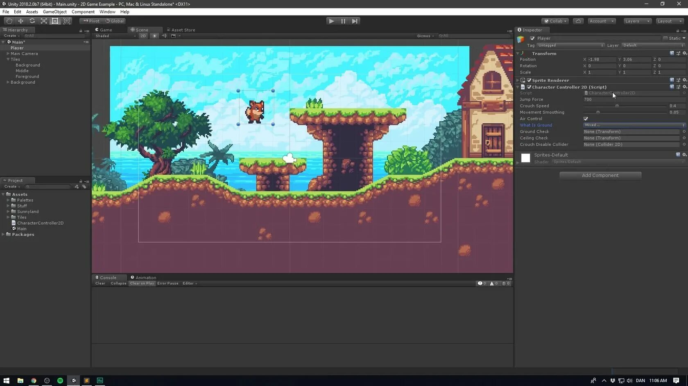
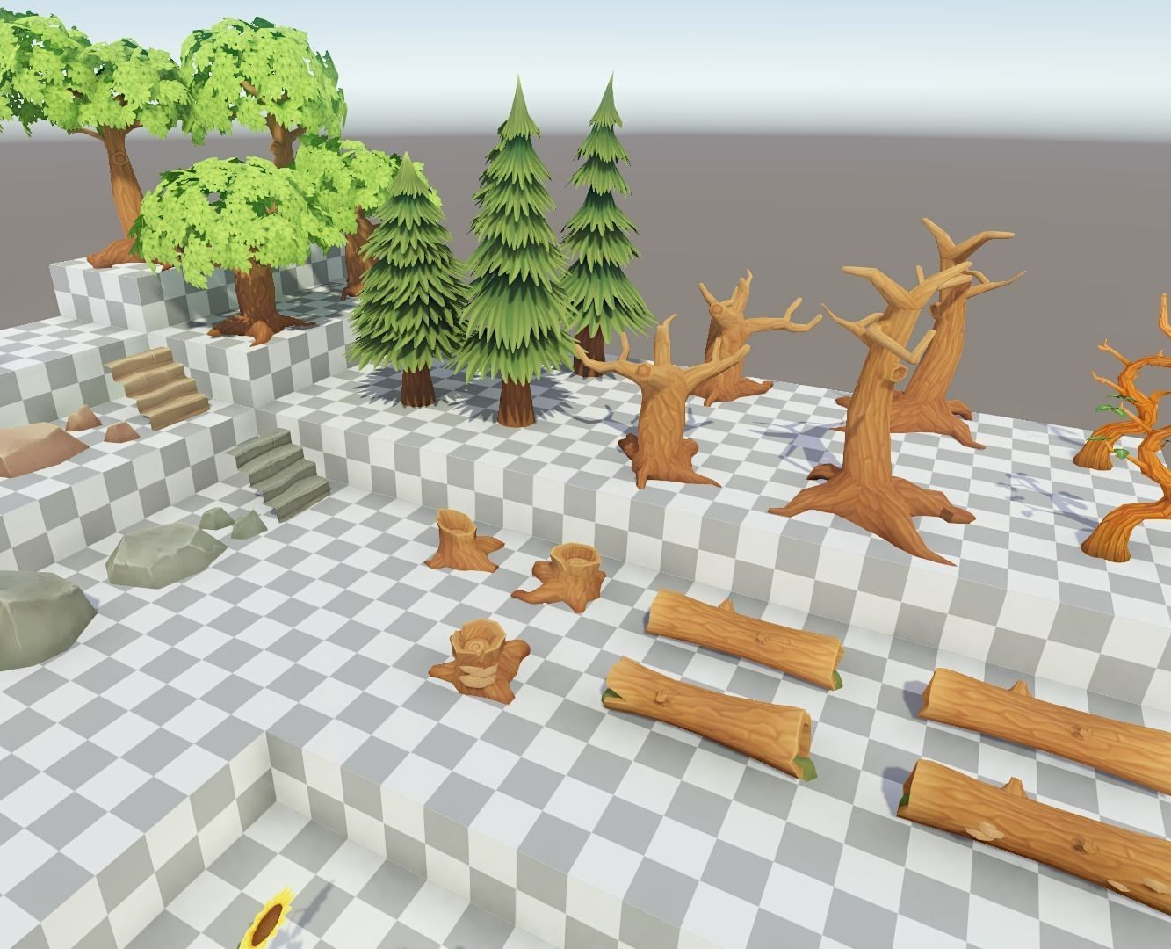
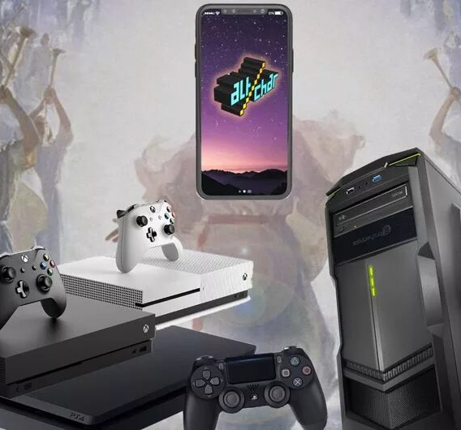
Обзор технологии 3D-программ

Slide 5
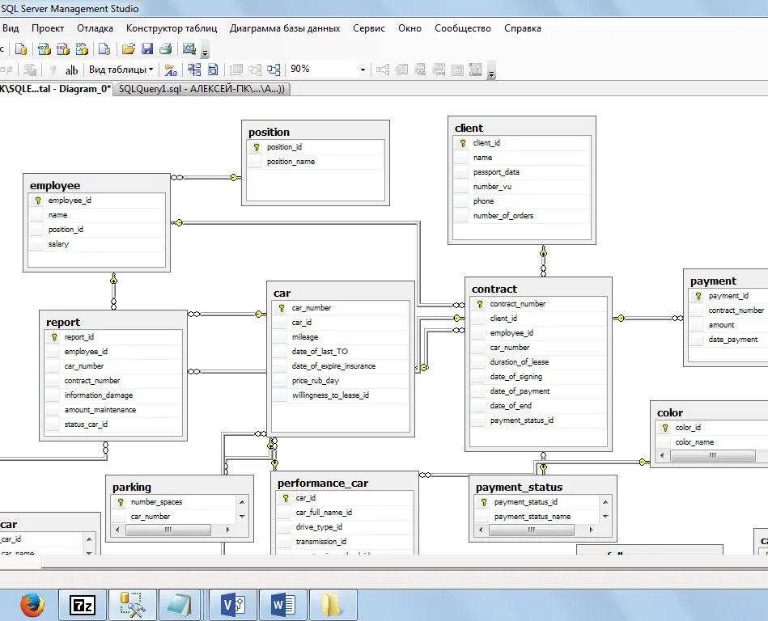
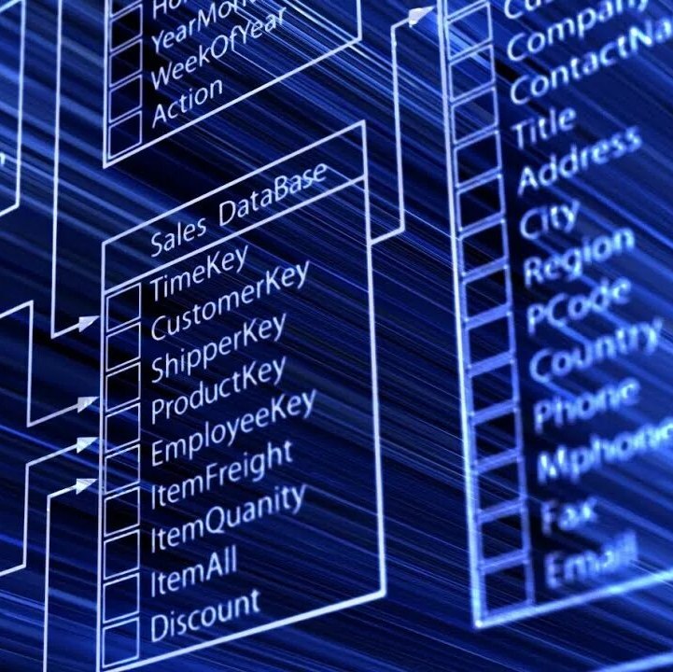

Использование базы данных SQL Server

Slide 6
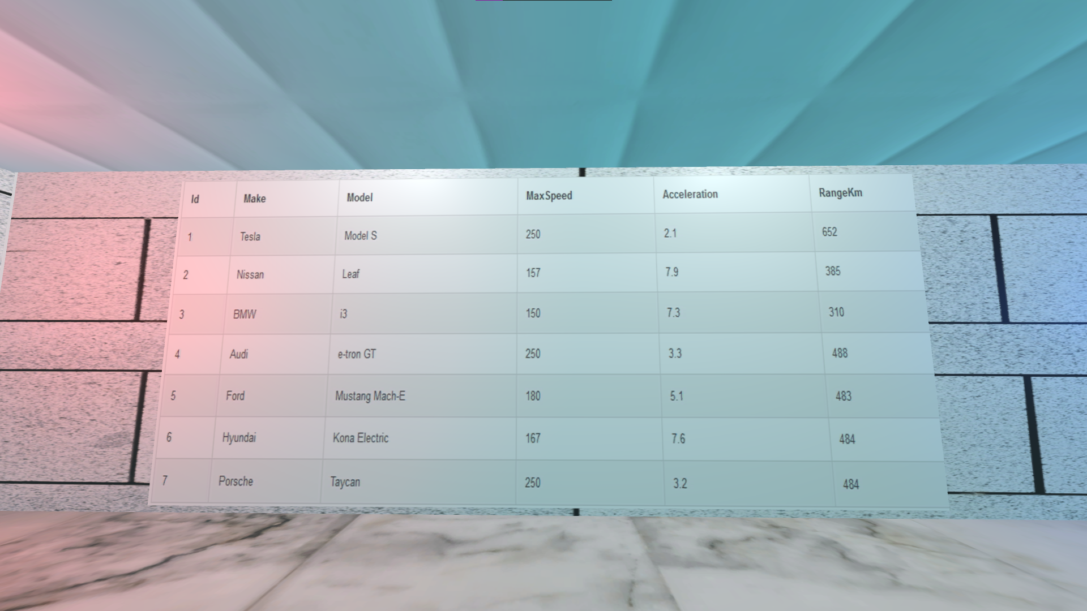
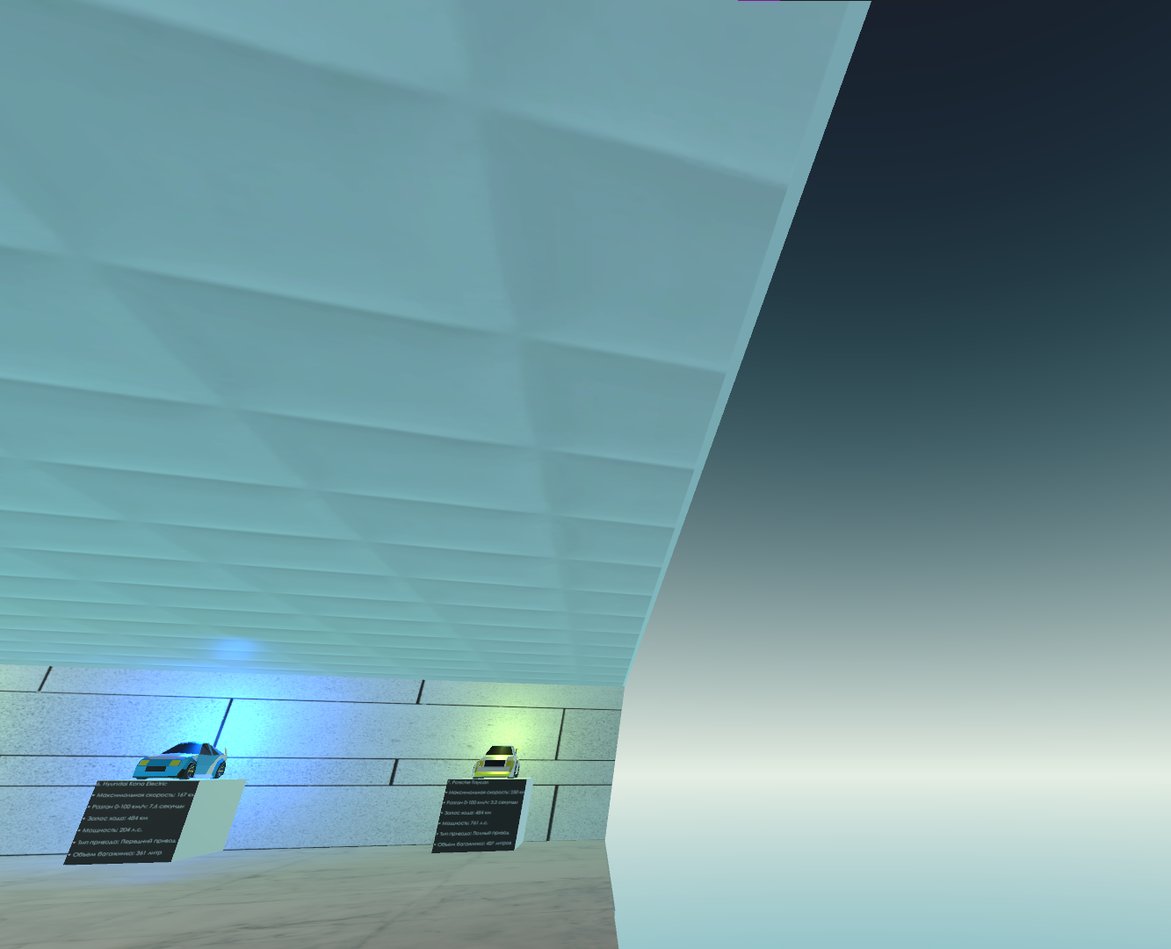
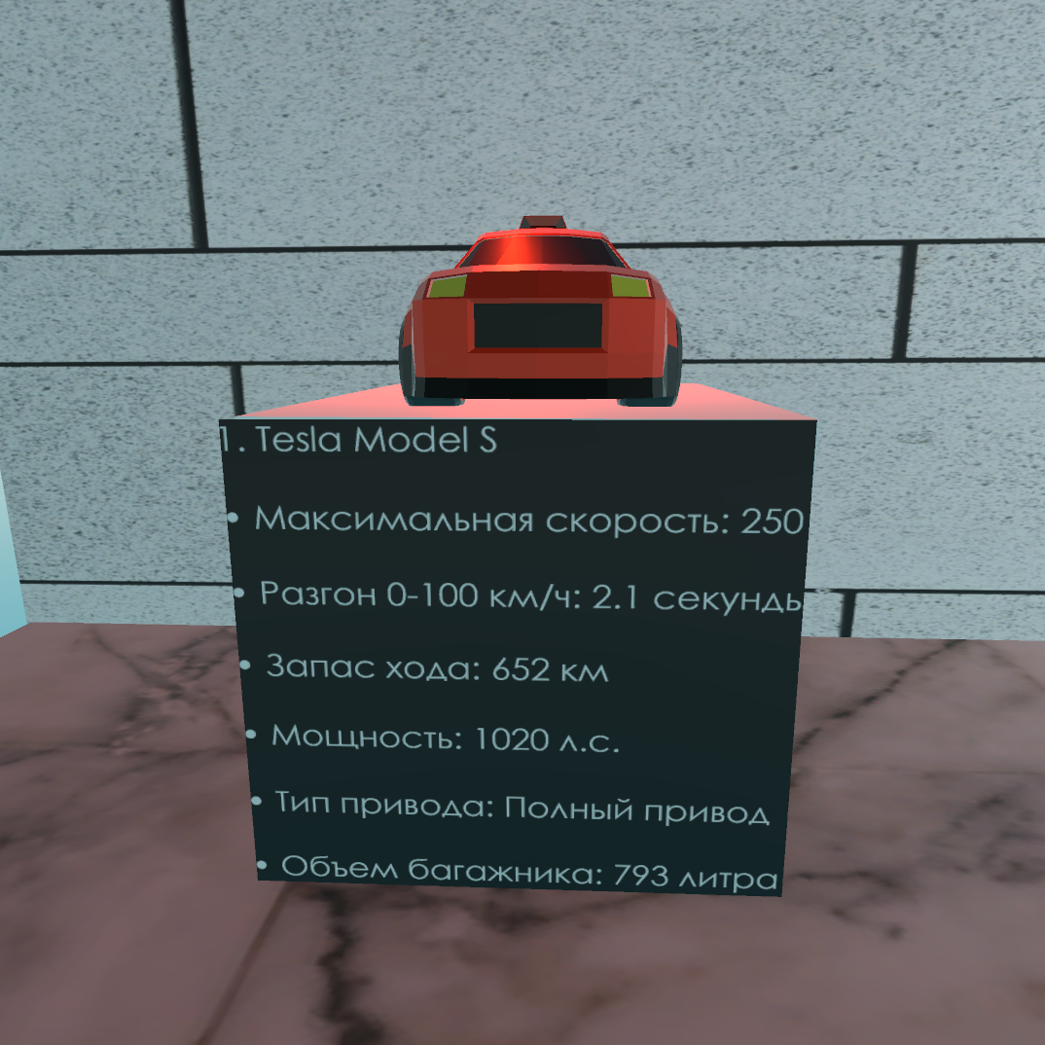
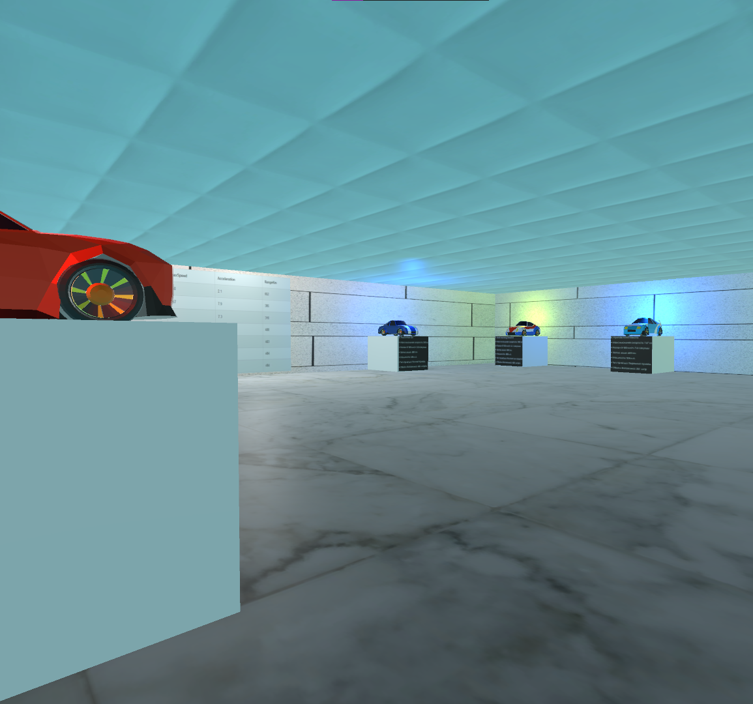
Общая архитектура программы

Slide 7
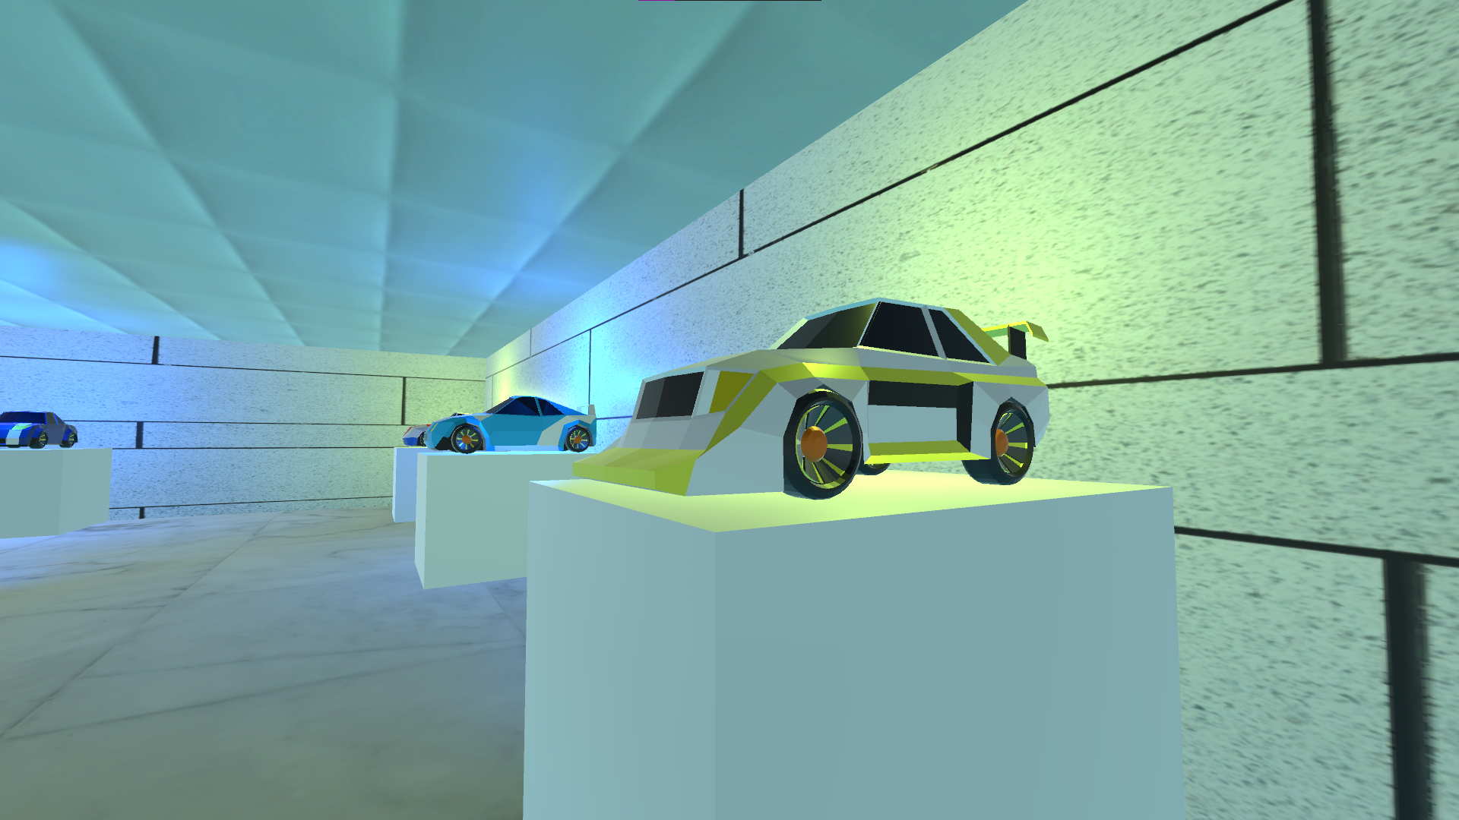
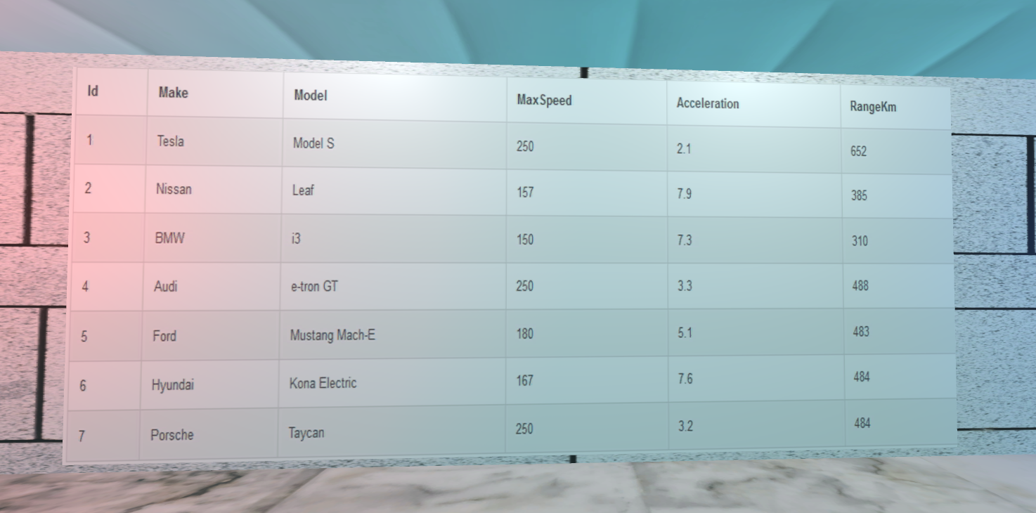
Логика работы программы и взаимодействие с объектами

Slide 8


Взаимодействие с базой данных внутри программы

Slide 9
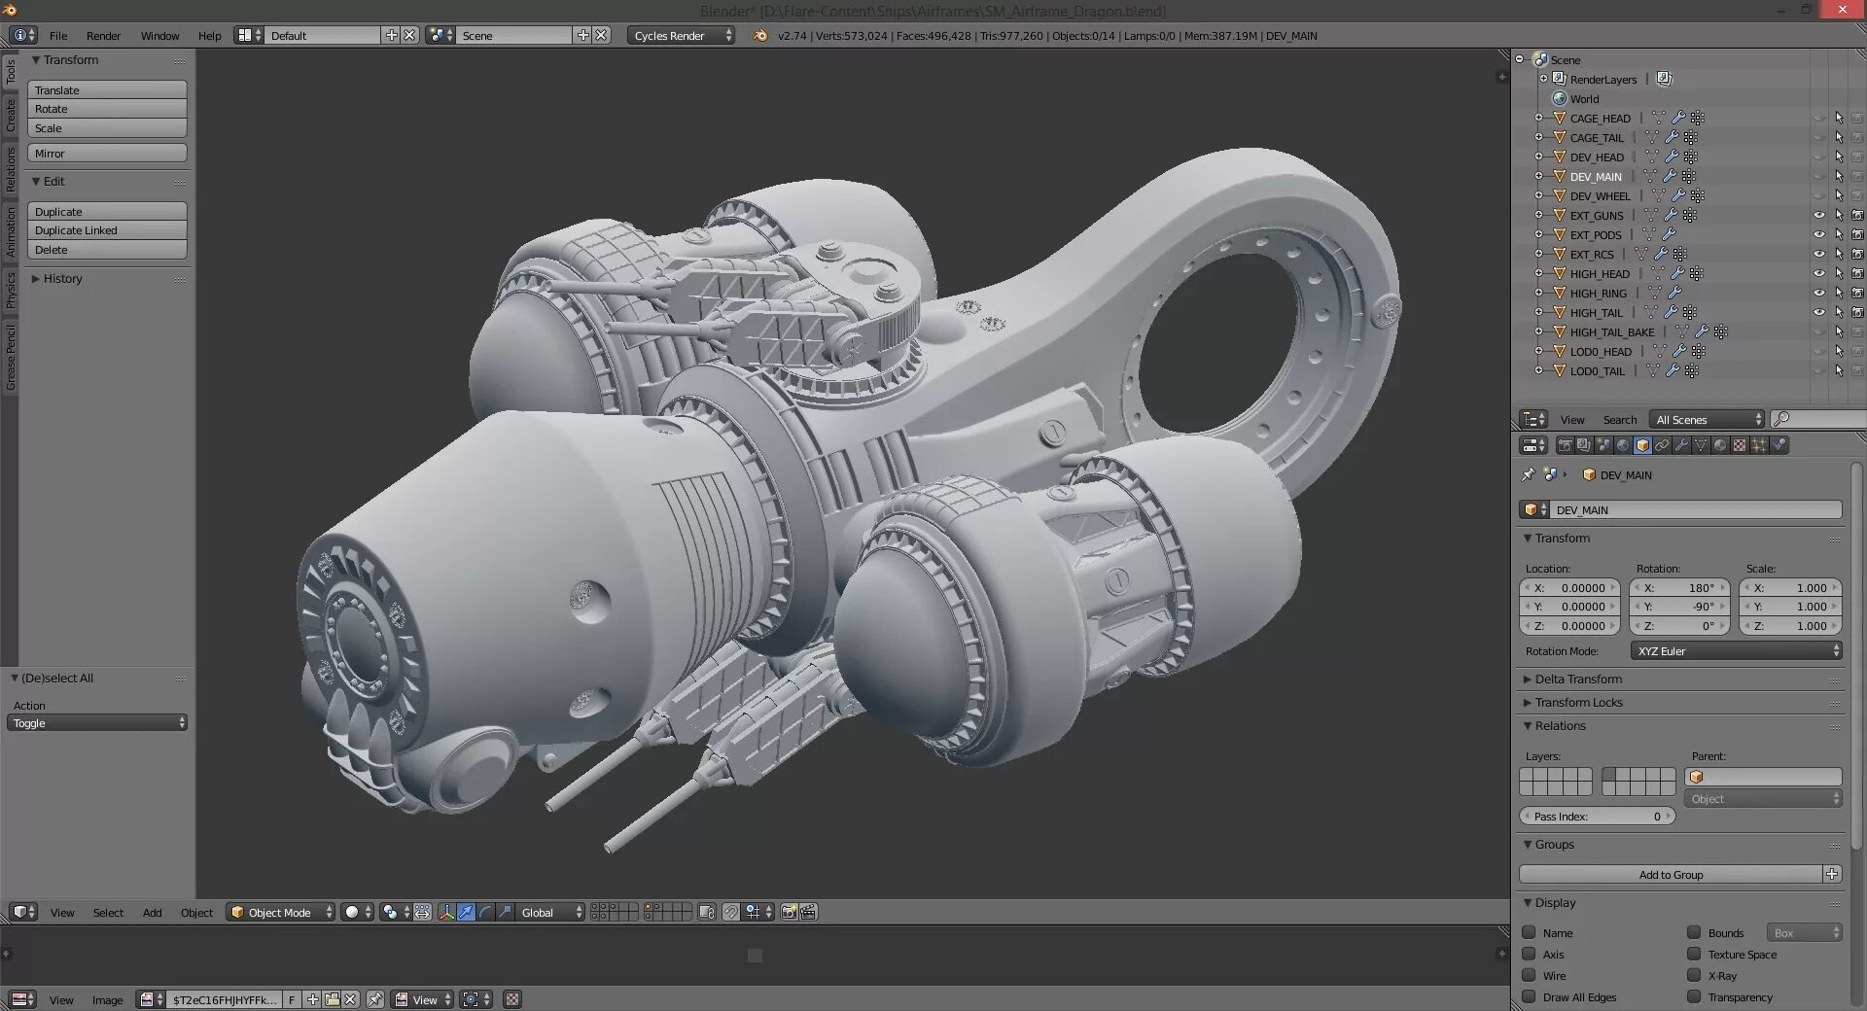

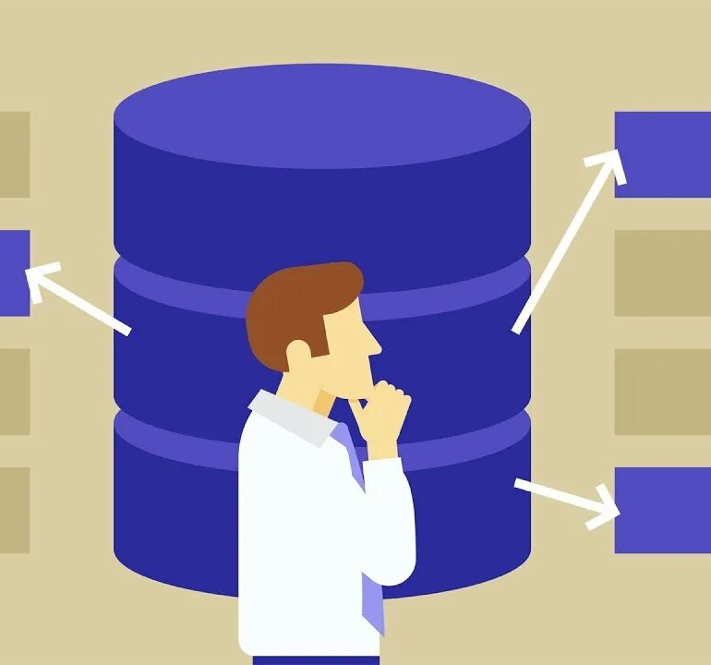
Выбор между базой данных и готовыми решениями без базы данных

Slide 10
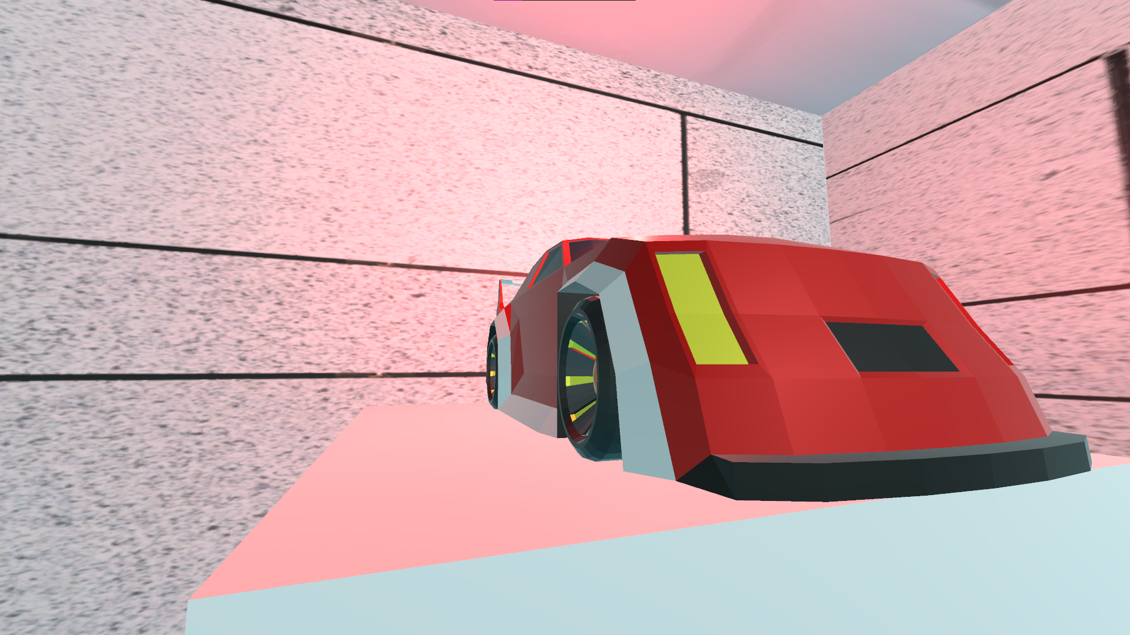
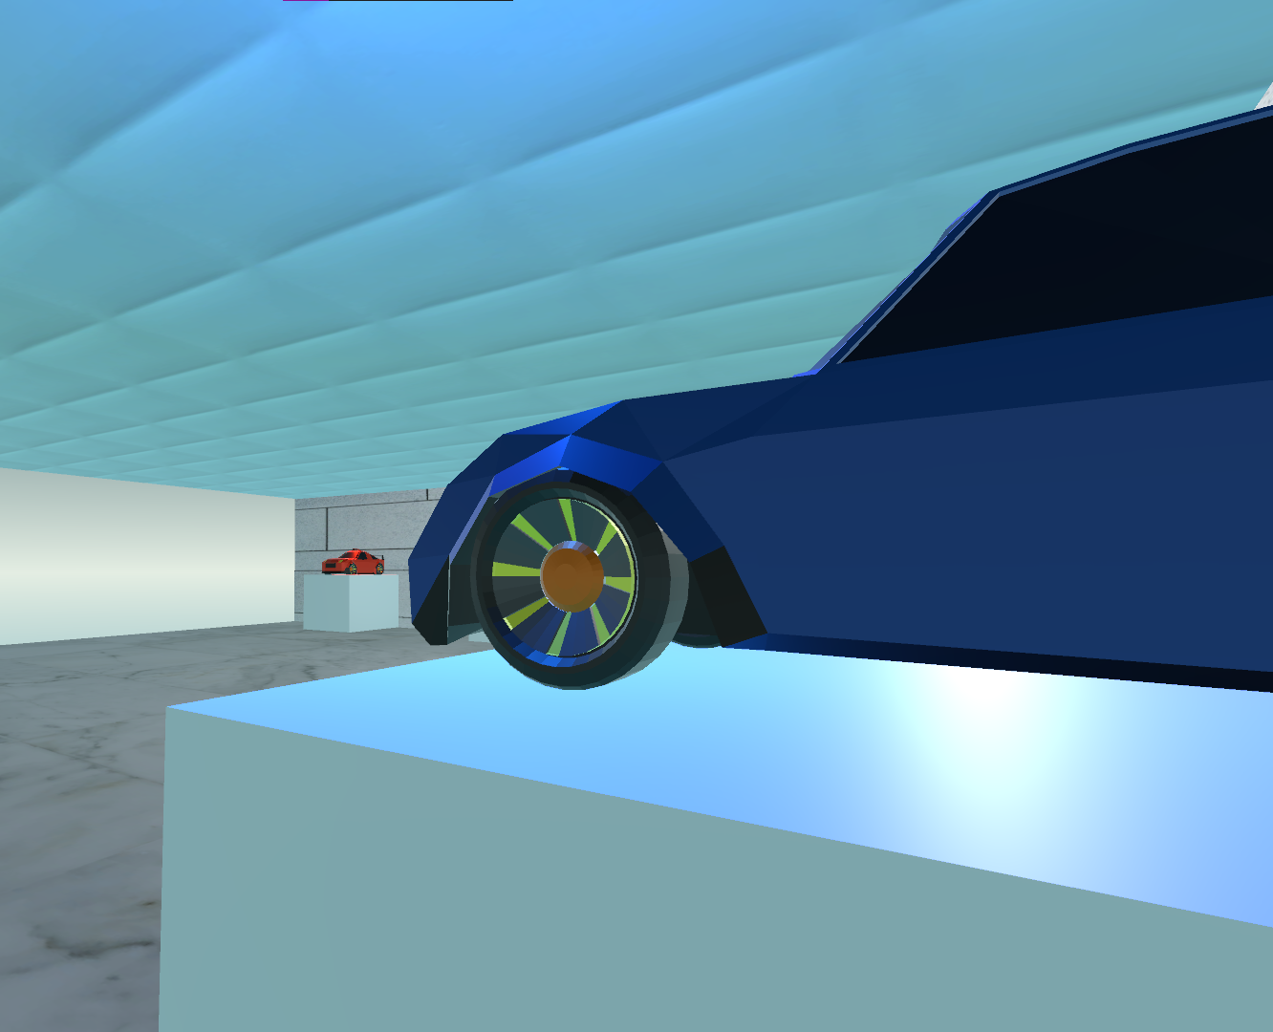
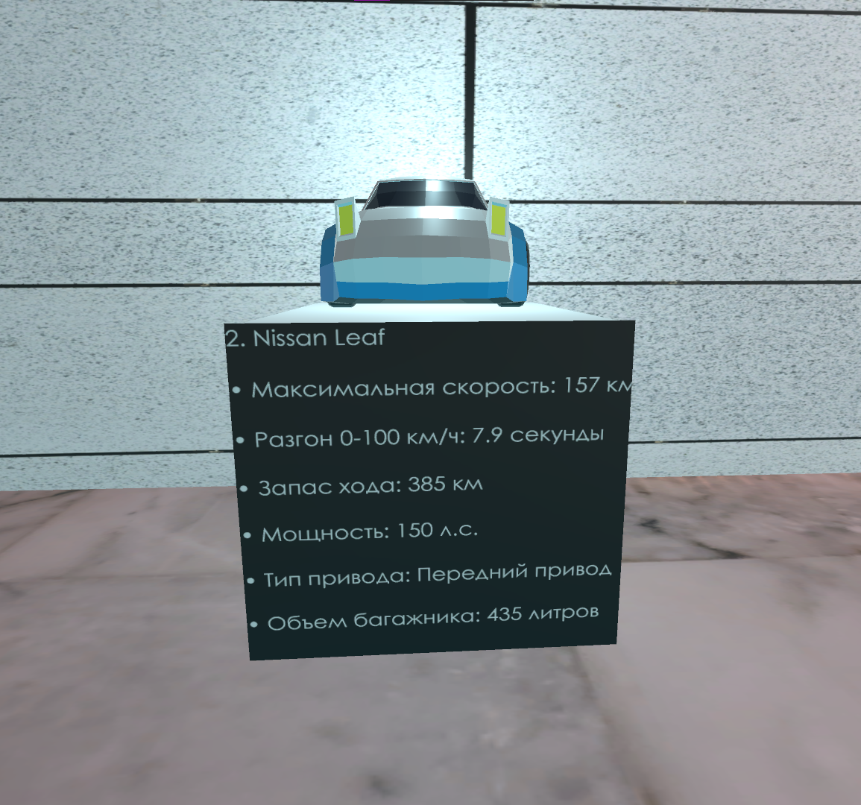
Вывод

Slide 11
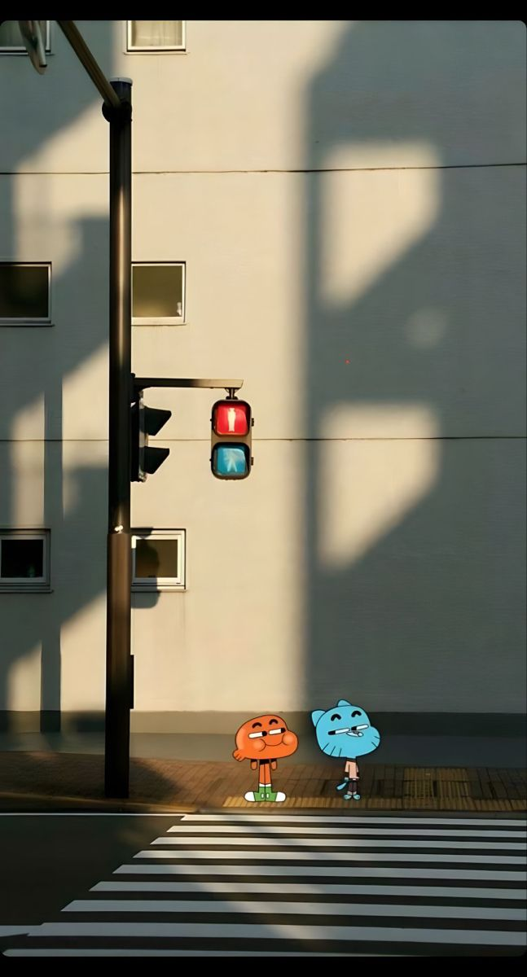
СПАСИБО ЗА ВНИМАНИЕ

